Slide 1

Центральное управление Федеральной службы по экологическому,
технологическому и атомному надзору
Итоги работы ЗА 2020 год
Государственный энергетический надзор, надзор
за гидротехническими сооружениями,
государственный горный надзор
Доклад заместителя руководителя Центрального управления Ростехнадзора
Учеваткина Александра Алексеевича
28 апреля 2021 г.

Slide 2
Центральное управление Федеральной службы по экологическому,
технологическому и атомному надзору
Заместитель руководителя курирует деятельность государственного энергетического надзора, надзора за гидротехническими сооружениями и государственного горного надзора на территории шести субъектов Российской Федерации

Slide 3
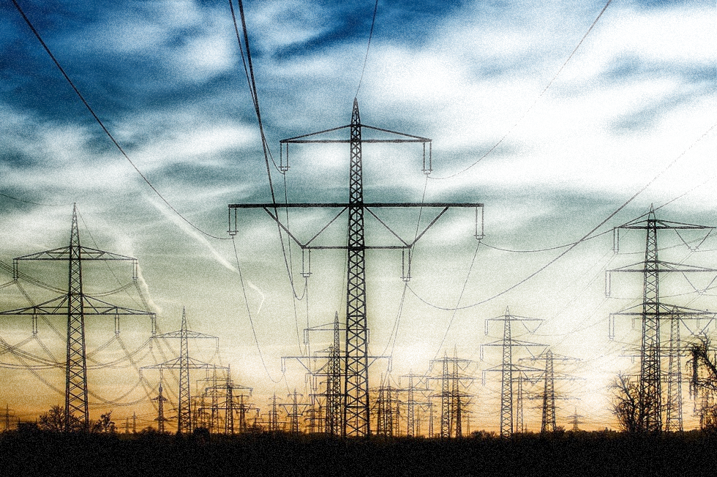
Центральное управление Федеральной службы по экологическому,
технологическому и атомному надзору
ГОСУДАРСТВЕННЫЙ ЭНЕРГЕТИЧЕСКИЙ НАДЗОР

Slide 4
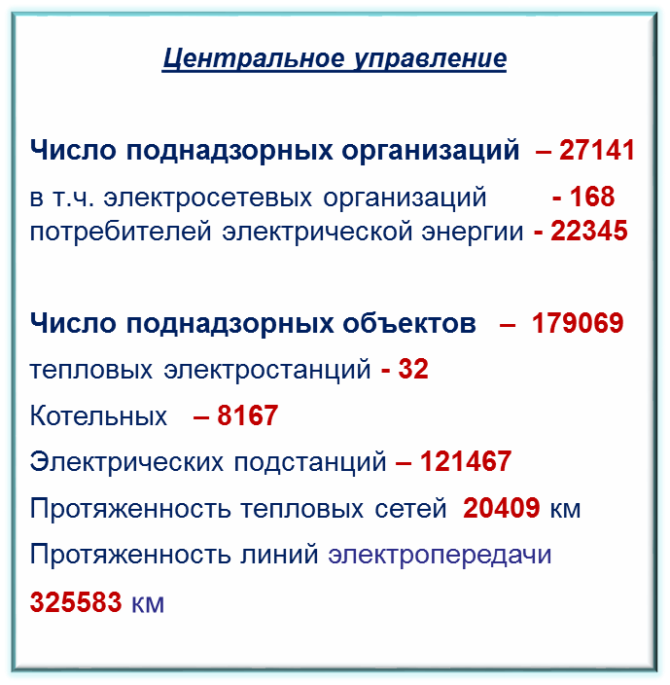
Центральное управление Федеральной службы по экологическому,
технологическому и атомному надзору
ПОДНАДЗОРНЫЕ ОБЪЕКТЫ
государственному энергетическому надзору
Отдел государственного энергетического надзора по Московской области:
Число поднадзорных организаций – 5573
в т.ч. электросетевых организаций - 65 потребителей электрической энергии – 5474
Число поднадзорных объектов – 26013
тепловых электростанций – 12
Котельных – 2742
Электрических подстанций – 79627
Протяженность тепловых сетей 10745 км
Протяженность линий электропередачи
146455 км

Slide 5
Центральное управление Федеральной службы по экологическому,
технологическому и атомному надзору
Несчастные случаи Центральное управление

Slide 6
Центральное управление Федеральной службы по экологическому,
технологическому и атомному надзору
Аварии Центральное управление

Slide 7
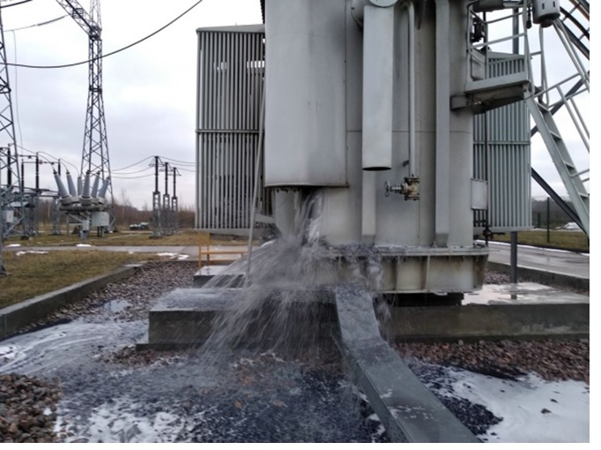
Центральное управление Федеральной службы по экологическому,
технологическому и атомному надзору
Фотоматериалы с места расследования аварии
ООО «Пилкингтон Гласс», Московская область, Раменский район

Slide 8
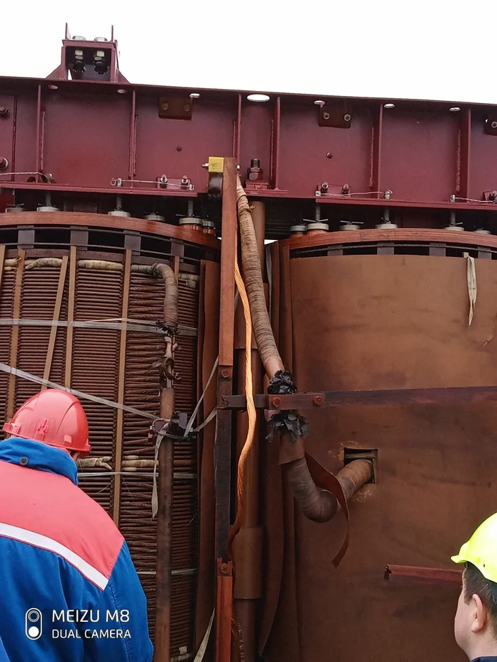
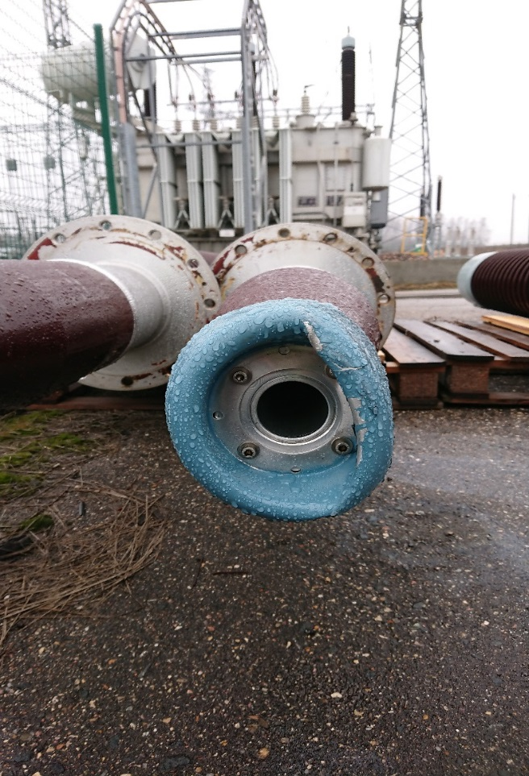
Центральное управление Федеральной службы по экологическому,
технологическому и атомному надзору
Фотоматериалы с места расследования аварии
ООО «Пилкингтон Гласс», Московская область, Раменский район

Slide 9
Центральное управление Федеральной службы по экологическому,
технологическому и атомному надзору
Проведение внеплановых проверок государственный энергетический надзор Центрального управления
по основаниям:

Slide 10
Центральное управление Федеральной службы по экологическому,
технологическому и атомному надзору
Государственный энергетический надзор Центрального управления

Slide 11
Центральное управление Федеральной службы по экологическому,
технологическому и атомному надзору
Составление протоколов по итогам проведения проверок государственный энергетический надзор Центрального управления Количество проверок с нарушениями в 2019 году – 2379 Количество проверок с нарушениями в 2020 году – 966

Slide 12
Центральное управление Федеральной службы по экологическому,
технологическому и атомному надзору
Суммы наложенных /взысканных штрафов (тыс. руб.)
% взысканных 2019: – 88 %
2020: – 118 %
% взысканных 2019: – 106 %
2020: – 109 %

Slide 13
Центральное управление Федеральной службы по экологическому,
технологическому и атомному надзору
Административное производство государственный энергетический надзор Центрального управления

Slide 14
Центральное управление Федеральной службы по экологическому,
технологическому и атомному надзору
ОЗП государственный энергетический надзор Центрального управления

Slide 15
Центральное управление Федеральной службы по экологическому,
технологическому и атомному надзору
Основные нарушения, выявленные при подготовке субъектов электроэнергетике к работе в осенне-зимний период:
- не проведено комплексное обследование с оценкой прочности, устойчивости, эксплуатационной надежности зданий и сооружений, находящихся в эксплуатации более 25 лет;
- не в полном объеме произведена расчистка трассы воздушных линий электропередачи от древесно-кустарниковой растительности;
- в неисправном состоянии маслонаполненное оборудование;
- не проводятся профилактические испытания оборудования в установленные сроки;
- имеется отставание от графика выполнения капитального ремонта.
Основные нарушения выявленные при подготовке предприятий в сфере теплоснабжения к работе в осенне-зимний период:
в установленные сроки не проводятся режимно-наладочные испытания котлов в котельных;
неукомплектованность организаций соответствующим по квалификации теплотехническим
и электротехническим персоналом;
не проводится техническое диагностирование оборудования, отработавшего свой нормативный срок;
не проводится техническое освидетельствование зданий котельных;
не выполняется план мероприятий по подготовке к отопительному периоду;
не проводятся капитальные ремонты зданий, строений и оборудования;
не соблюдается требуемая категорийность электроснабжения котельных.

Slide 16
Центральное управление Федеральной службы по экологическому,
технологическому и атомному надзору

Slide 17
Центральное управление Федеральной службы по экологическому,
технологическому и атомному надзору
Согласование границ охранных зон объектов электросетевого хозяйства

Slide 18
Центральное управление Федеральной службы по экологическому,
технологическому и атомному надзору
Анализ проделанной работы по обращениям о привлечении к административной ответственности по ст. 9. 22, 14.61 государственный энергетический надзор Центрального управления

Slide 19
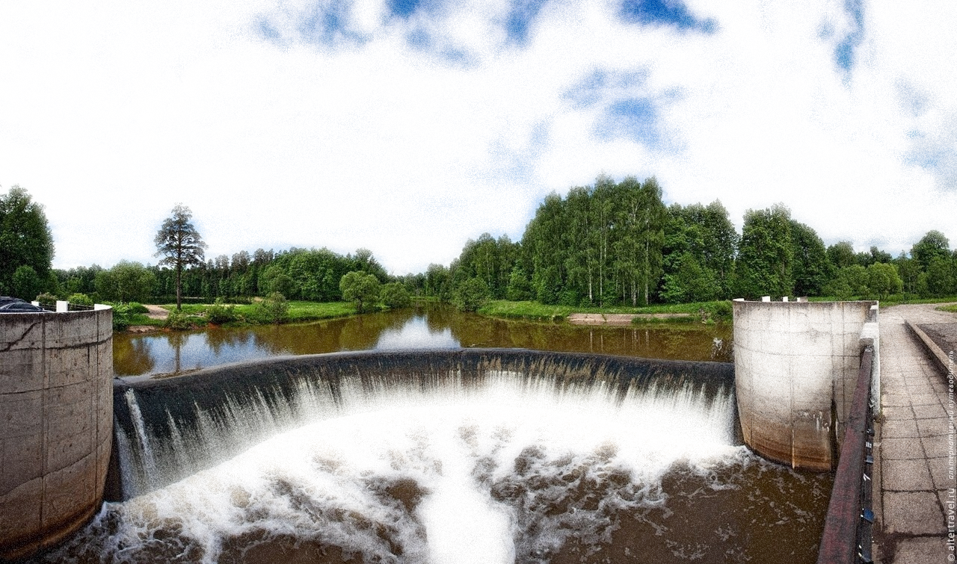
Центральное управление Федеральной службы по экологическому,
технологическому и атомному надзору
ГОСУДАРСТВЕННЫЙ НАДЗОР ЗА ГИДРОТЕХНИЧЕСКИМИ СООРУЖЕНИЯМИ

Slide 20
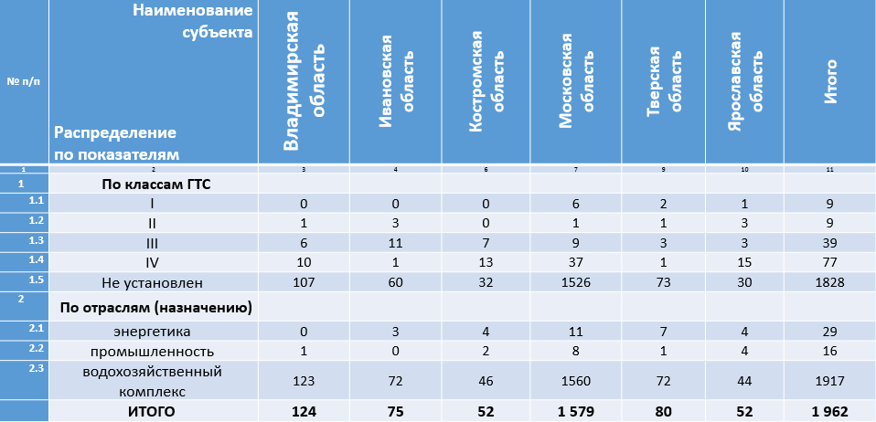
Центральное управление Федеральной службы по экологическому,
технологическому и атомному надзору
ПОДНАДЗОРНЫЕ ОБЪЕКТЫ

Slide 21
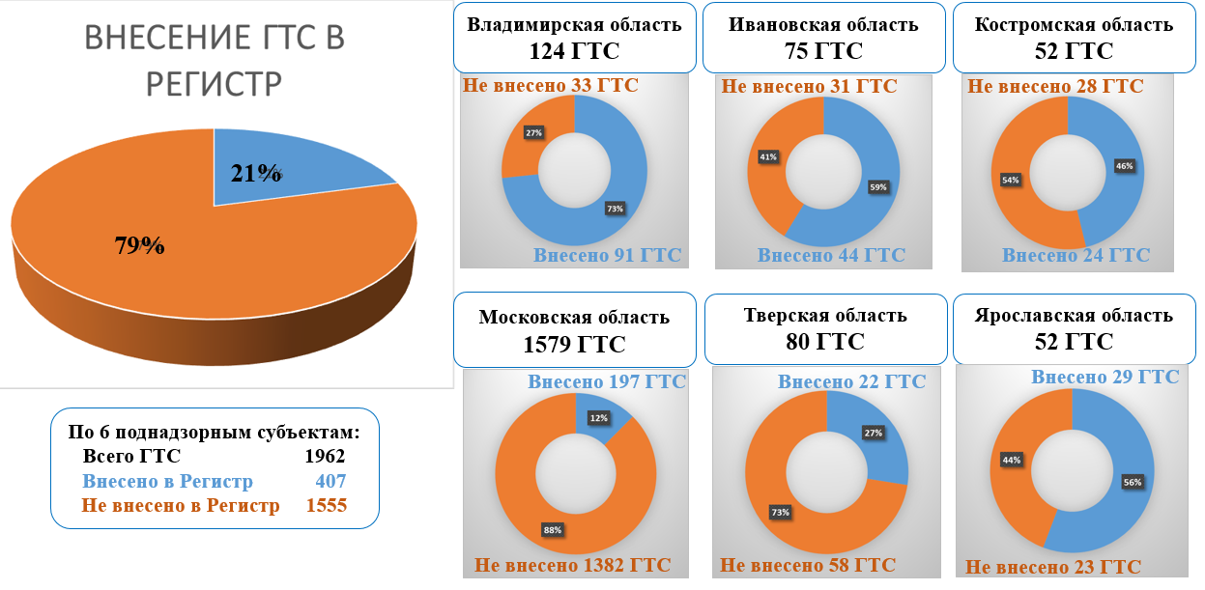
Центральное управление Федеральной службы по экологическому,
технологическому и атомному надзору
Работа с бесхозяйными объектами

Slide 22
Центральное управление Федеральной службы по экологическому,
технологическому и атомному надзору
Профилактические меры
из них в 2020 году направлено 6 предостережений требований в области безопасности гидротехнических сооружений, а именно: статьи 5 Федерального закона от 21.07.1997 № 117-ФЗ «О безопасности гидротехнических сооружений» в части непринятия мер по разработке и реализации региональных программ обеспечения безопасности гидротехнических сооружений в адреса поднадзорных субъектов Российской Федерации, а именно в Правительства Московской, Ивановской, Тверской и Ярославской областей и Администрации Владимирской и Костромской областей

Slide 23
Центральное управление Федеральной службы по экологическому,
технологическому и атомному надзору
Основные нарушения, выявленные при осуществлении надзора
за гидротехническими сооружениями:
Отсутствует утвержденная в установленном порядке декларация безопасности ГТС;
Не произведен и не согласован в установленном порядке расчет размера вероятного вреда, который может быть причинен жизни, здоровью физических лиц, имуществу физических и юридических лиц в результате аварии ГТС;
Отсутствует полис обязательного страхования гражданской ответственности за причинение вреда в результате аварии на ГТС;
Собственником не осуществляется разработка и уточнение критериев безопасности ГТС;
Отсутствуют согласованные с Ростехнадзором правила эксплуатации ГТС;
Не обеспечена необходимая квалификация работников, обслуживающих ГТС;
Не определена величина финансового обеспечения гражданской ответственности за вред, который может быть причинен жизни, здоровью физических лиц, имуществу физических и юридических лиц в результате аварии ГТС;
Сведения о ГТС не внесены в Российский регистр гидротехнических сооружений.

Slide 24
Центральное управление Федеральной службы по экологическому,
технологическому и атомному надзору
Проведение плановых проверок (ГТС)

Slide 25
Центральное управление Федеральной службы по экологическому,
технологическому и атомному надзору
Проведение внеплановых проверок (ГТС)

Slide 26
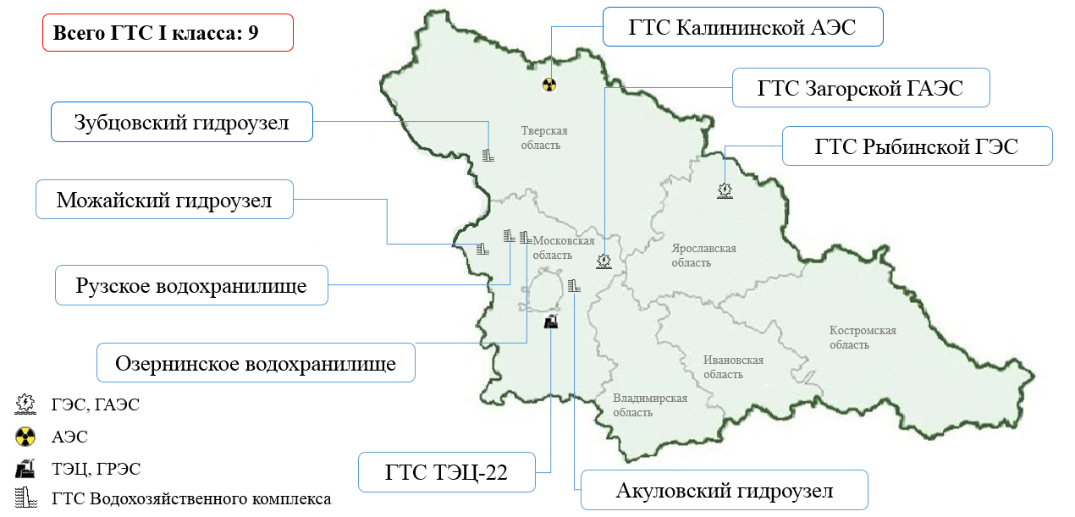
Центральное управление Федеральной службы по экологическому,
технологическому и атомному надзору
ГТС I класса

Slide 27
Центральное управление Федеральной службы по экологическому,
технологическому и атомному надзору
Проведение проверок постоянного государственного надзора (ГТС)

Slide 28
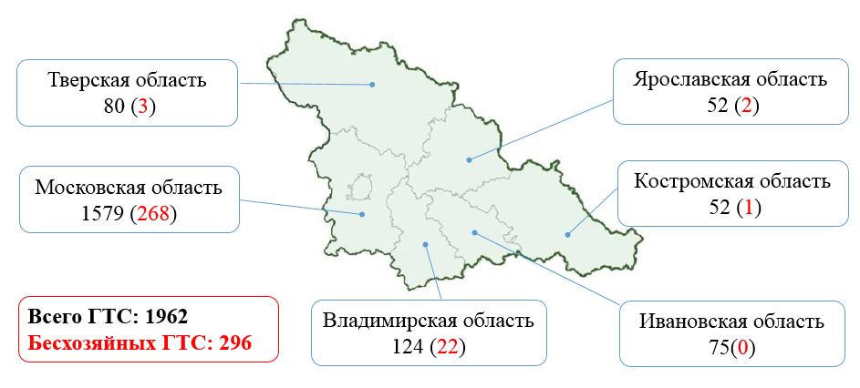
Центральное управление Федеральной службы по экологическому,
технологическому и атомному надзору
Поднадзорные объекты по субъектам РФ

Slide 29
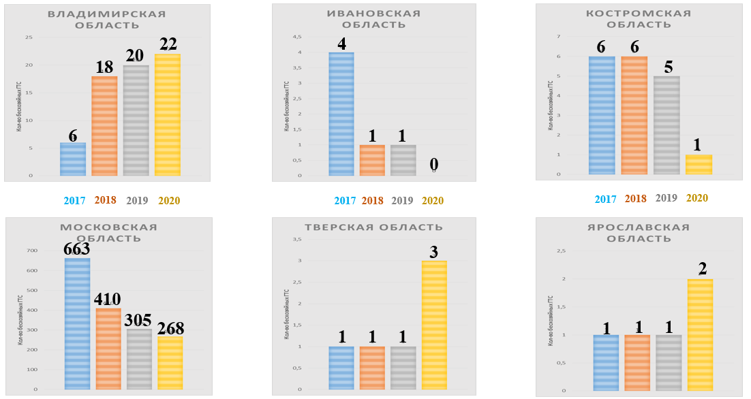
Центральное управление Федеральной службы по экологическому,
технологическому и атомному надзору
Работа с бесхозяйными объектами

Slide 30
Центральное управление Федеральной службы по экологическому,
технологическому и атомному надзору
Аварии и несчастные случаи
Информация о результатах расследования внесена в подсистему КСИ своевременно и в полном объеме
Несчастных случаев на объектах ГТС в 2016-2020 годах не зафиксировано

Slide 31
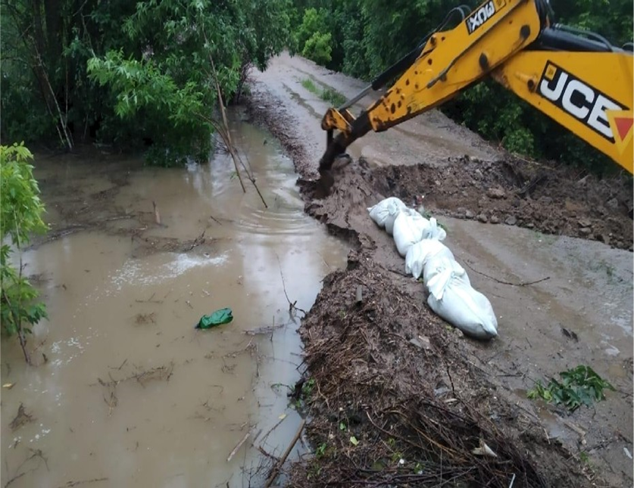
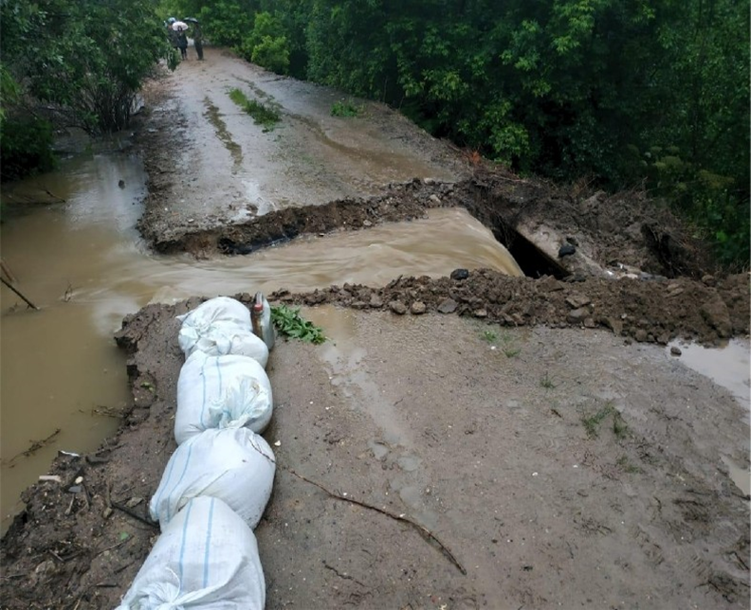
Центральное управление Федеральной службы по экологическому,
технологическому и атомному надзору
Фотоматериалы с места аварии на р. Городянка
Московской области

Slide 32
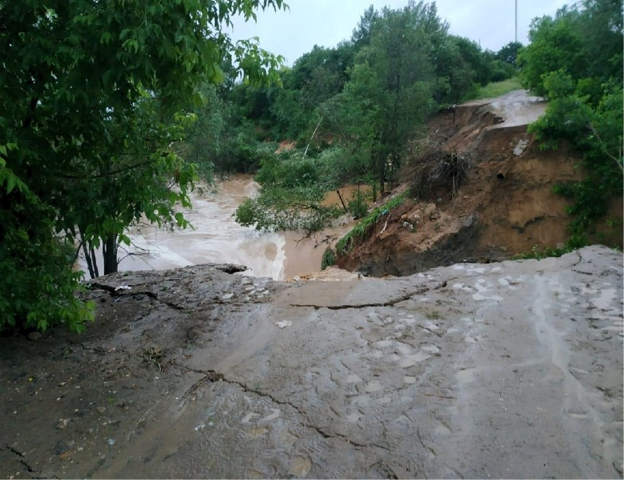
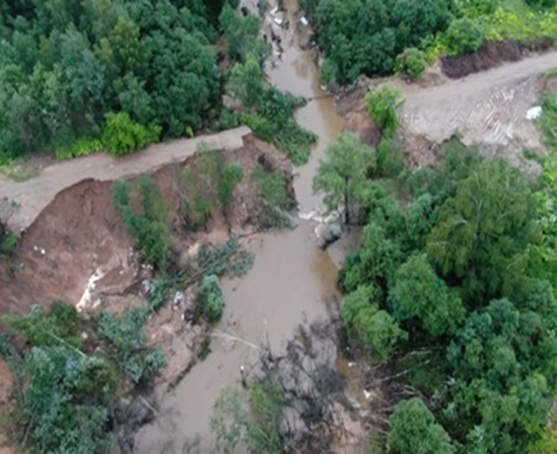
Центральное управление Федеральной службы по экологическому,
технологическому и атомному надзору
Фотоматериалы с места аварии на р. Городянка
Московской области

Slide 33
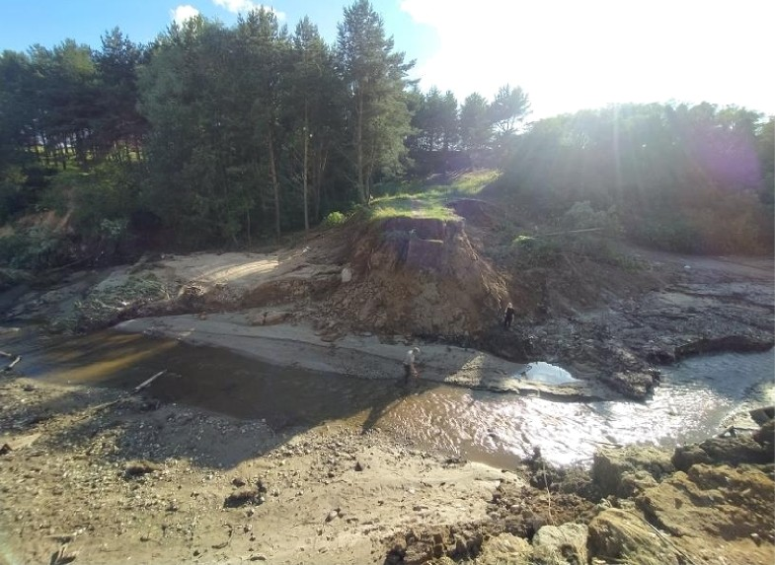
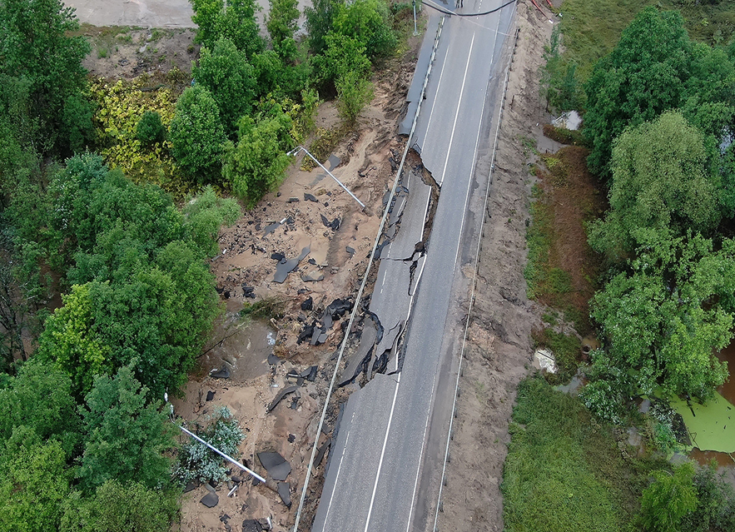
Центральное управление Федеральной службы по экологическому,
технологическому и атомному надзору
Фотоматериалы с места аварии на р. Городянка
Московской области

Slide 34
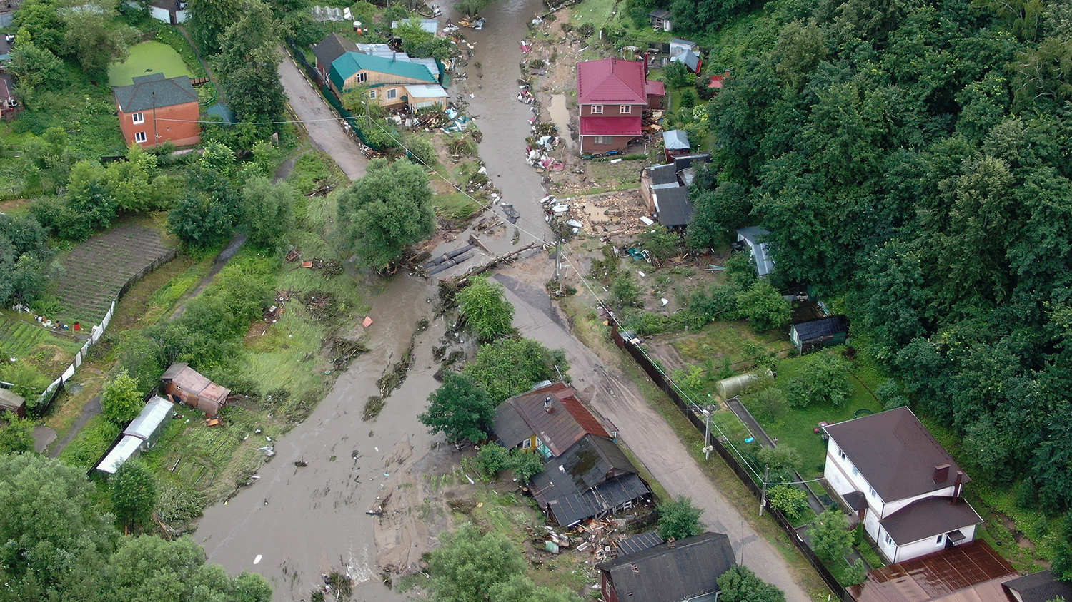
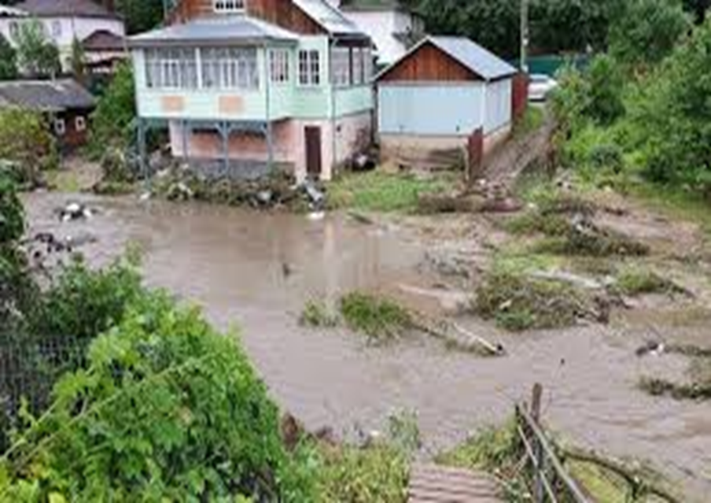
Центральное управление Федеральной службы по экологическому,
технологическому и атомному надзору
Фотоматериалы с места аварии на р. Городянка
Московской области

Slide 35
Центральное управление Федеральной службы по экологическому,
технологическому и атомному надзору
Общая статистика по проведенным проверкам

Slide 36
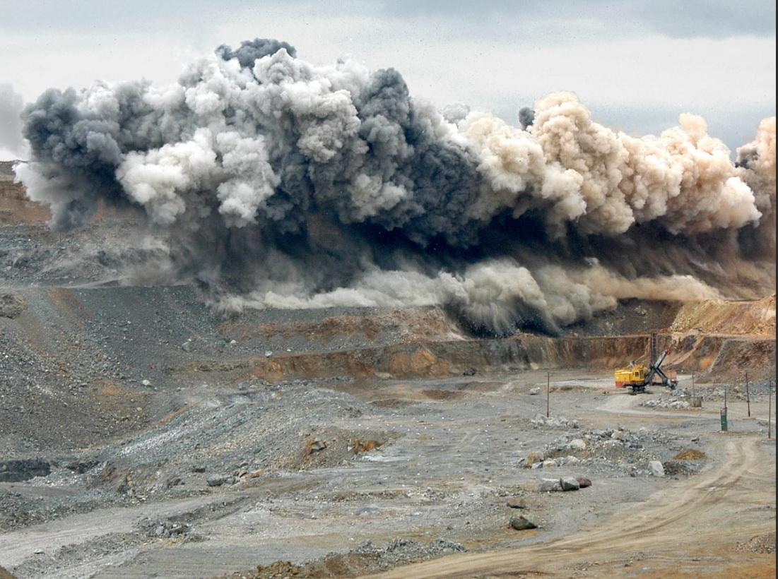
Центральное управление Федеральной службы по экологическому,
технологическому и атомному надзору
ГОСУДАРСТВЕННЫЙ ГОРНЫЙ НАДЗОР

Slide 37
Центральное управление Федеральной службы по экологическому,
технологическому и атомному надзору
ПОДНАДЗОРНЫЕ ОРГАНИЗАЦИИ
В государственном реестре
опасных производственных объектов зарегистрировано:
поднадзорных организаций (эксплуатирующие опо) - 172
опасных производственных объектов – 281
по классам опасности:
I класс – 1 III класс – 237
II класс – 42 IV класс – 1
Организации эксплуатирующие не опасные объекты - 379

Slide 38
Центральное управление Федеральной службы по экологическому,
технологическому и атомному надзору
Аварии и несчастные случаи
Информация о результатах расследований внесена в подсистему КСИ своевременно и в полном объеме

Slide 39
Центральное управление Федеральной службы по экологическому,
технологическому и атомному надзору
Аварии и несчастные случаи
Информация о результатах расследований внесена в подсистему КСИ своевременно и в полном объеме

Slide 40
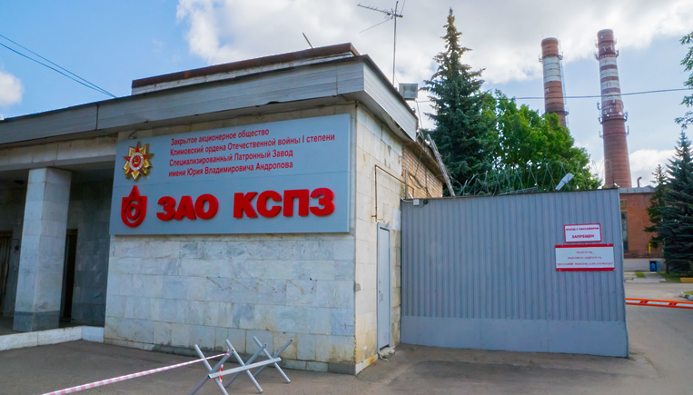
Центральное управление Федеральной службы по экологическому,
технологическому и атомному надзору
7 февраля 2020 произошла авария на патронном производстве ЗАО «Климовский Специализированный Патронный Завод».
В результате аварии пострадала сотрудница предприятия. Лаборант химического анализа и исследований состава взрывчатых веществ была госпитализирована с повреждениями тяжелой степени.

Slide 41
Центральное управление Федеральной службы по экологическому,
технологическому и атомному надзору
Проведение плановых проверок

Slide 42
Центральное управление Федеральной службы по экологическому,
технологическому и атомному надзору
Проведение внеплановых проверок

Slide 43
Центральное управление Федеральной службы по экологическому,
технологическому и атомному надзору
Общая результативность надзора и нагрузка на инспектора по плановым и внеплановым проверкам

Slide 44
Центральное управление Федеральной службы по экологическому,
технологическому и атомному надзору
Административное производство
В 2020 г. направлено в суд 2 протокола ВЗД, по итогам рассмотрения которых:
1 ˗ административное приостановление деятельности;
1 ˗ штраф.

Slide 45
Центральное управление Федеральной службы по экологическому,
технологическому и атомному надзору
Суммы наложенных /взысканных штрафов (тыс. руб.)
% взысканных 2019: – 78 %
2020: – 87 %

Slide 46
Центральное управление Федеральной службы по экологическому,
технологическому и атомному надзору
Согласование планов развития горных работ

Slide 47
Центральное управление Федеральной службы по экологическому,
технологическому и атомному надзору
Принятие мер в отношении организаций, не представивших отчет о производственном контроле в области промышленной безопасности за 2019 год
172 поднадзорных организаций
18 не представили отчет (11%)
из них:
ликвидированных – 3 (16 %)
не эксплуатирующих ОПО
– 7 (38 %)
Зарегистрировали ОПО в 2020г.
– 3 (16 %)
подлежат привлечению к ответственности – 5 (60 %)
В 2020 году сотрудниками отдела привлечена к ответственности 51 организация (газовый надзор) за не представления отчета

Slide 48
Центральное управление Федеральной службы по экологическому,
технологическому и атомному надзору
Работа по приказу № 1 от 09.01.2020 за отчетный период
В результате установлено:
Не имеют лицензии на 01.01.2020 | 11
Эксплуатируют ОПО в стадии ликвидации (не эксплуатирует ОПО) Организация ликвидирована Организации не эксплуатирующие ОПО Лицензия ВПХОПО не требуется, имеются лицензия на ВМ | 3 1 1 4 2
Не имеют лицензии на 01.01.2021 | 7
Эксплуатируют ОПО (в стадии оформления)* Организации не эксплуатирующие ОПО Лицензия ВПХОПО не требуется, имеются лицензия на ВМ Организация ликвидирована * - из них в процессе оформления: ООО «Карьер Вески», ООО «Сокол-Р» В 2020 году: исключились из реестра ОПО оформлены лицензии | 2* 2 2 1 2 2

Slide 49
Центральное управление Федеральной службы по экологическому,
технологическому и атомному надзору
Исполнение приказа Центрального управления Ростехнадзора от 20.04.2020 №ПР-210-185-о «О выполнении решений протокола итогового заседания Коллегии Ростехнадзора от 10 марта 2020 г. № Пк-1»
Работа по обеспечению выполнения Плана мероприятий, утвержденных правительством РФ от 29 мая 2019г. № 4714-п-П36. Рассмотрение нормативно-правовых актов, размещенных Ростехнадзором на Федеральном портале проектов нормативных правовых актов regulation.gov.ru | Проводится отделами на постоянной основе. Рассматриваются проекты Федеральных норм и правил в области промышленной безопасности.
Плановый текущий контроль за оказанием государственных услуг. | На постоянной основе. Результаты оформляются протоколами оперативных совещаний в отделе.
Постоянный текущий контроль за качеством подготовки проектов документов (приказов, распоряжений, протоколов, писем, служебных записок и др.), в том числе в части соблюдения правил русского языка. | На постоянной основе
Анализ исполнения инспекторским составом контрольно-надзорных отделов Управления требований приказа Ростехнадзора от 14.04.2016 № 148 «Об утверждении формы «Последовательность действий должностных лиц Ростехнадзора при проведении выездных плановых и внеплановых проверок». | На постоянной основе
Проведение мероприятий по принудительному взысканию не уплаченных в установленный срок административных штрафов путем взаимодействия с территориальными органами судебных приставов; мероприятий, осуществляемых в соответствии с ч. 1 ст.20.25 КоАП. | На постоянной основе. За 2020 год направлены на взыскание судебным приставам постановления на сумму 205 тыс.руб. Информация ежемесячно направляется в адрес заместителя руководителя Центрального управления Ростехнадзора Учеваткина А.А.
Списание дебиторской задолженности, признанной безнадежной к взысканию | На постоянной основе. В 2020 году комиссией списана задолженность на сумму – 1303 тыс.руб.

Slide 50
Центральное управление Федеральной службы по экологическому,
технологическому и атомному надзору
Благодарю за внимание!

